Slide 1
Αλέξιος Νούτσος (Καραμεσίνης) & Εμμανουήλ Παπάς

Slide 2
Αλέξιος Νούτσος (Καραμεσίνης) 1769 – 1822 Χάθηκε, γιατί έπεσε στην παγίδα που του έστησε ο Κωλέττης.

Slide 3
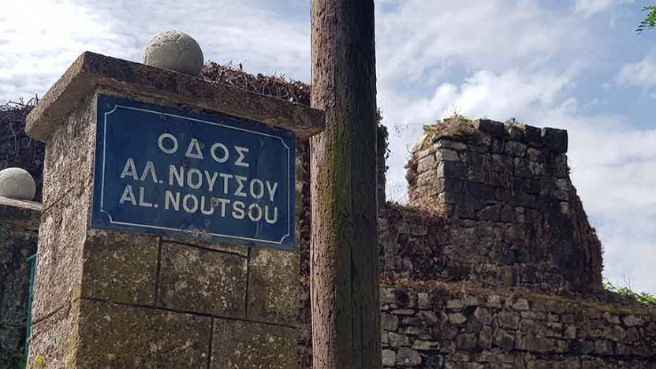
Τα πρώτα χρόνια
Γεννήθηκε στο Καπέσοβο Ζαγορίου. Πήρε το επώνυμο Νούτσος από το μικρό όνομα του πατέρα του (Γιαννούτσος Καραμεσίνης). Ο Αλή πασάς, τον διόρισε, παρά το νεαρό της ηλικίας του, διοικητή της περιοχής του Ζαγορίου. Παράλληλα, επειδή τον θεωρούσε πολύ ικανό, τον χρησιμοποιούσε ως μυστικο σύμβουλο και διερμηνέα του. Το 1818 μυήθηκε στη Φιλική Εταιρεία, αλλά παρέμεινε για ένα διάστημα κοντά στον Αλή πασά. Όταν αυτός αποστάτησε, προσπάθησε να τον συμφιλιώσει με τους Σουλιώτες, και όταν νικήθηκε και εκτελέστηκε από τον Χουρσίτ, έσπευσε στην επαναστατημένη Ελλάδα για να βοηθήσει στον ιερό αγώνα.
Ο δρόμος δίπλα στα οθωμανικά λουτρά, απέναντι από το Σουφαρί Σεράι, φέρει το όνομα του Αλέξη Νούτσου, του Φιλικού από το Καπέσοβο.

Slide 4
Εξαιτίας των ικανοτήτων που διέθετε, γρήγορα απέκτησε υψηλούς τίτλους και αξιώματα. Ανήσυχος ο Κωλέττης, που είχε τότε την πολιτική εξουσία στη Δυτική Ελλάδα, θέλησε να τον εξοντώσει και το κατόρθωσε με το εξής τέχνασμα: Τον διόρισε διοικητή της Ανατολικής Ελλάδας και τον διέταξε να αντικαταστήσει τον μέχρι τότε διοικητή Οδυσσέα Ανδρούτσο. Μαζί του έστειλε και τον Χρίστο Παλάσκα, για να αναλάβει τη στρατιωτική διοίκηση της ίδιας περιοχής. Πήγαν αυτοί, με το διορισμό στο χέρι, ελπίζοντας ότι δεν θα συναντούσαν δυσκολίες. Ο Οδυσσέας τους δέχτηκε φιλικά και συζήτησε για λίγο μαζί τους. Στη συνέχεια, συγκέντρωσε τους άνδρες του και, αφού τους ανακοίνωσε ότι η κυβέρνηση τους έστειλε, για να τους παραδώσει την αρχηγία, ζήτησε από τους ίδιους (τους άνδρες του) να αποφασίσουν ποιον ήθελαν για αρχηγό..
Η δράση του

Slide 5
Το τέλος
Τα παλικάρια του, με μια φωνή, πρόσταξαν τους δύο ξένους να φύγουν αμέσως και, καθώς έφευγαν, τους πυροβόλησαν και τους σκότωσαν. Ο Κωλέττης, όταν πληροφορήθηκε το διπλό φονικό, ταραγμένος δήθεν, επικήρυξε τον Οδυσσέα για 5.000 γρόσια. Με τον τρόπο αυτό ο πονηρός πολιτικός απαλλάχτηκε από δύο επικίνδυνους διεκδικητές της εξουσίας, και, παράλληλα, αμαύρωσε το όνομα του μεγάλου εχθρού του Οδυσσέα. Λίγα χρόνια αργότερα θα στηθεί νέα πλεκτάνη και για τη δική του εξόντωση.

Slide 7
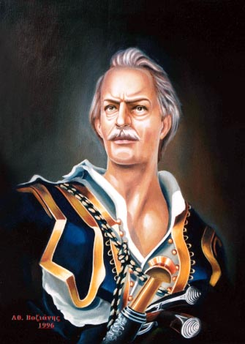
Εμμανουήλ Παπάς
(1772- 1821)
Θυσίασε οικογένεια και πλούτη για τη Μακεδονία.

Slide 8
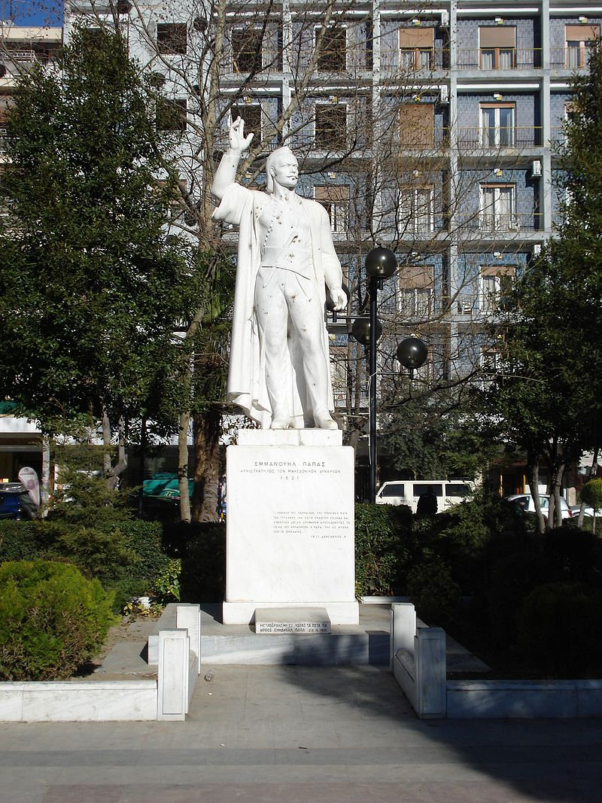
Τα πρώτα χρόνια
Γεννήθηκε στις Σέρρες και πλούτισε ως έμπορος. Είχε τόσο μεγάλη περιουσία που συχνά δάνειζε χρήματα σε Τούρκους αξιωματούχους. Ακόμα και τον διοικητή των Σερρών Ισμαήλ μπέη είχε δανείσει, εξασφαλίζοντας ανάλογα προνόμια για τους χριστιανούς της περιοχής. Το 1817 πέθανε ο Ισμαήλ και τον διαδέχτηκε στη διοίκηση ο γιος του Γιουσούφ μπέης. Αυτός επειδή ήταν σπάταλος και άσωτος, δανείστηκε από τον Παπά ένα εκατομμύριο γρόσια και, στη συνέχεια, αρνιόταν να τα εξοφλήσει. Επειδή ο Παπάς επέμενε να του επιστρέψει ένα τουλάχιστον μέρος του χρέους, τον απειλούσε ότι θα τον σκότωνε. Αγανακτισμένος ο έμπορος και αψηφώντας τον κίνδυνο, πήγε στην Πόλη και, χρησιμοποιώντας τις γνωριμίες που είχε, δικαιώθηκε. Δεν επέστρεψε όμως στις Σέρρες από φόβο, αλλά έμεινε στην πρωτεύουσα και δούλεψε ως τραπεζίτης.
Άγαλμα του Εμμανουήλ Παπά, στην πλατεία Ελευθερίας, στις Σέρρες.

Slide 9
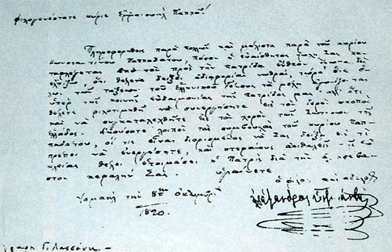
.
Η δράση του
Δυο χρόνια μετά μυήθηκε στη Φιλική Εταιρεία και πρόσφερε στο ταμείο της τα χρήματα που είχε κατορθώσει να αποσπάσει από τον Γιουσούφ. Όταν ο Αλέξανδρος Υψηλάντης κήρυξε την επανάσταση στις Ηγεμονίες, ναύλωσε το πλοίο του καπετάν Βισβίζη, το γέμισε όπλα και πολεμοφόδια και έπλευσε στο Άγιο Όρος, προκειμένου να ξεσηκώσει τους καλόγερους των μονών. Έχοντας ως επαναστατικό κέντρο τη μονή του Εσφιγμένου, της οποίας ο ηγούμενος, Ευθύμιος, ήταν Φιλικός, άρχισε τις προετοιμασίες. Το Μάιο που επαναστάτησε ο Πολύγυρος, κάλεσε γενική συνέλευση των ηγουμένων και κήρυξε επίσημα την επανάσταση στην περιοχή. Αναγνωρίστηκε από όλους, εξαιτίας του κύρους του, «αρχηγός και προστάτης της Μακεδονίας». Σχημάτισε αμέσως δύο στρατιωτικά σώματα. Την αρχηγία του πρώτου, που το αποτελούσαν κυρίως καλόγεροι ανέλαβε ο ίδιος.
Επιστολή του Αλέξανδρου Υψηλάντη προς τον Εμμανουήλ Παπά, όπου εξαίρει τον πατριωτισμό του Σερραίου αγωνιστή.

Slide 10
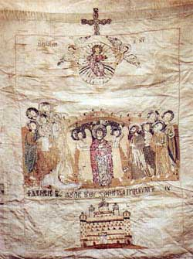
Όταν έσπευσαν εναντίον τους μεγάλες τουρκικές δυνάμεις με τον Αχμέτ μπέη, ηττήθηκαν, αφού πολέμησαν με γενναιότητα. Χιλιάδες γυναικόπαιδα τρομαγμένα συσσωρεύονταν τότε στις χερσονήσους Κασσάνδρας, Σιθωνίας και Αγίου Όρους. Οι καλόγεροι θορυβημένοι ζήτησαν από τον Παπά, που είχε καταφύγει στην Κασσάνδρα, να τους στείλει τρόφιμα, πολεμοφόδια και 500 άντρες για βοήθεια. Την ίδια περίοδο ο Μπαϊράμ πασάς πήρε εντολή από τον σουλτάνο να βοηθήσει στην κατάπνιξη της επανάστασης στη Μακεδονία. Το έκανε, σκορπίζοντας το θάνατο παντού. Όταν ο νέος γενικός αρχηγός της Μακεδονίας Αβδουλαβούλ πασάς έστειλε 3.000 άνδρες για να καταπνίξει την επανάσταση στην Κασσάνδρα, που υπεράσπιζαν μόλις 430 Έλληνες, ο Παπάς πέρασε ξανά στο Άγιο Όρος. Εκεί, βλέποντας ότι οι μοναχοί προτιμούσαν να δηλώσουν υποταγή στους Τούρκους, προκειμένου να σωθούν, αποφάσισε να εγκαταλείψει τον αγώνα. Λέγεται ότι ο Τούρκος αρχηγός ζήτησε από τους καλόγερους του Αγίου Όρους, για να μην παραβιάσει το άσυλό τους, να του παραδώσουν τον Παπά.
Το Λάβαρο των Μακεδόνων στη Μάχη της Ρεντίνας της Μακεδονίας το 1821.

Slide 11
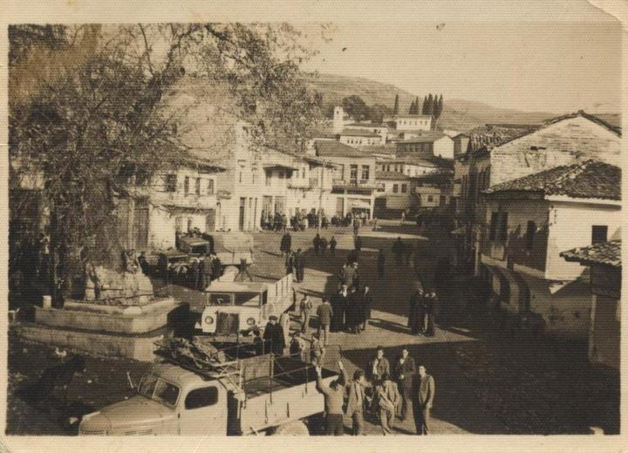
Το τέλος
Πικραμένος από την αποτυχία, αφού κρύφτηκε για λίγο στη μονή Εσφιγμένου, επιβιβάστηκε στο καράβι του Βισβίζη με προορισμό την Ύδρα. Πριν όμως τελειώσει το ταξίδι του, πέθανε από την καρδιά του. Σ’ αυτό πρέπει να συνέτεινε η λύπη του για την αποτυχία της επανάστασης, την οποία ο ίδιος είχε σχεδιάσει και οργανώσει. Τον έθαψαν με τιμές αρχιστρατήγου στο ναό της Υπαπαντής της Ύδρας. Είχε εννέα γιους και τρεις κόρες. Από αυτούς επέζησαν δύο γιοι, που πέθαναν χωρίς άρρενες απογόνους.
Η κεντρική πλατεία του χωριού Εμμανουήλ Παπά στις Σέρρες το 1954

